Slide 1
ГЕЙМИФИКАЦИЯ КАК СПОСОБ ПОВЫШЕНИЯ МОТИВАЦИИ К ОБУЧЕНИЮ
Подготовила: учитель математики
ГУО «Средняя школа №4 г. Барановичи
Мащёнская Е.А.

Slide 2
Готовность к инновационной деятельности в современных условиях – важнейшее качество педагога, без наличия которого невозможно достичь высокого уровня педагогического мастерства

Slide 3
ГЕЙМИФИКАЦИЯ
Процесс и результат применения игровых подходов в неигровых ситуациях с целью повышения мотивации обучающихся, их вовлеченности в обучение, в решение различных образовательных задач, и как результат повышение вероятности достижения поставленной цели.

Slide 4
5 причин, почему мне понравилась геймификация
Смещает акцент с пассивного на активное обучение
Усиливает внутреннюю мотивацию учащихся к обучению
Помогает эффективнее усваивать знания
Делает обучение веселым, а не стрессовым, что повышает упеваемость
Увеличивает концентрацию внимания

Slide 5
Приложения с применением геймификации
РЕБУСЫ rebus1.com
ОБЛАКО СЛОВ wordcloud.pro/ru
РАЗЛИНОВКА razlinovka.ru
ИНТЕРАКТИВНЫЕ УПРАЖНЕНИЯ learningapps.org
Plickers
Classtime.com

Slide 6
CLASSTIME
это онлайн-сервис для мгновенных тестов, командных игр, которые можно проводить как во время урока в классе или дистанционно, так и давать на домашнее задание.

Slide 7
цель
Способствовать развитию навыков сотрудничества в классе, вовлечению всего класса в совместную работу, развитию аналитических навыков и критического мышления, насыщению урока визуальным материалом.

Slide 8
Командные игры Classtime
Соревнование становится игровой мотивацией, где используются простые и понятные правила
На экране в реальном времени показывается прогресс каждой команды, как в турнирной таблице
Игра «без победителя»
Визуализируется цель, увеличивается видимость результатов работы
Помогает лучше усваивать материал

Slide 9
ТЕХНИЧЕСКИЕ ОСОБЕННОСТИ
Учителя и учащиеся работают с платформой через доступ к Интернету
Можно использовать с любого гаджета
Не требует установки, а работает по ссылке
Учитель может отслеживать весь процесс через свой аккаунт. Учащимся не надо создавать свои аккаунты

Slide 10
КАК ОРГАНИЗОВАТЬ РАБОТУ
Подготовить материалы и соответствующие задачи на Classtime
Создать новую сессию и получить уникальный код
Поделиться сессией с учащимися для прохождения задания: поделиться кодом
Отслеживать прогресс в режиме реального времени
Провести аналитику

Slide 11
Вывод
Использование таких образовательных приложений является дополнением к учебному процессу, дает ребятам возможность закрепить полученные теоретические знания на практике, выработать необходимые учебные навыки. Геймификация позволяет стимулировать активность учащихся.

Slide 13
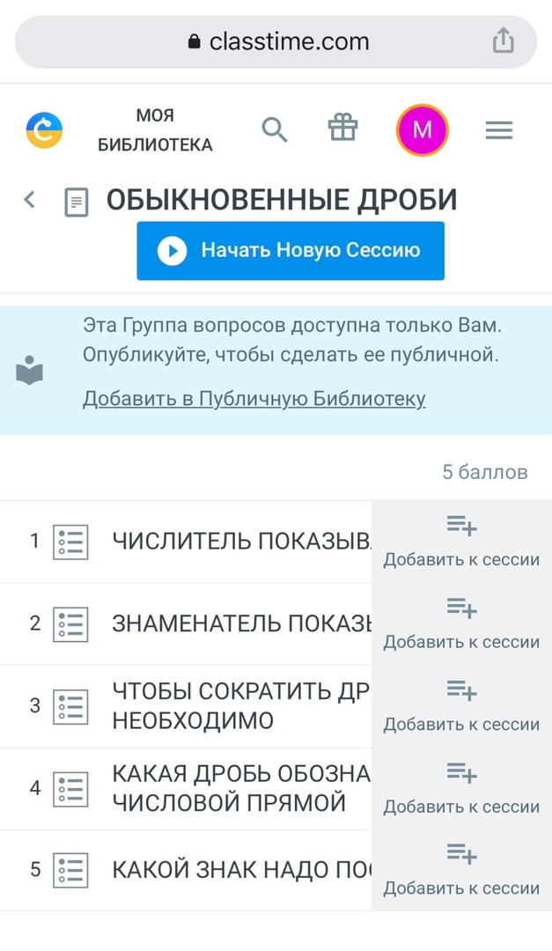

Slide 15
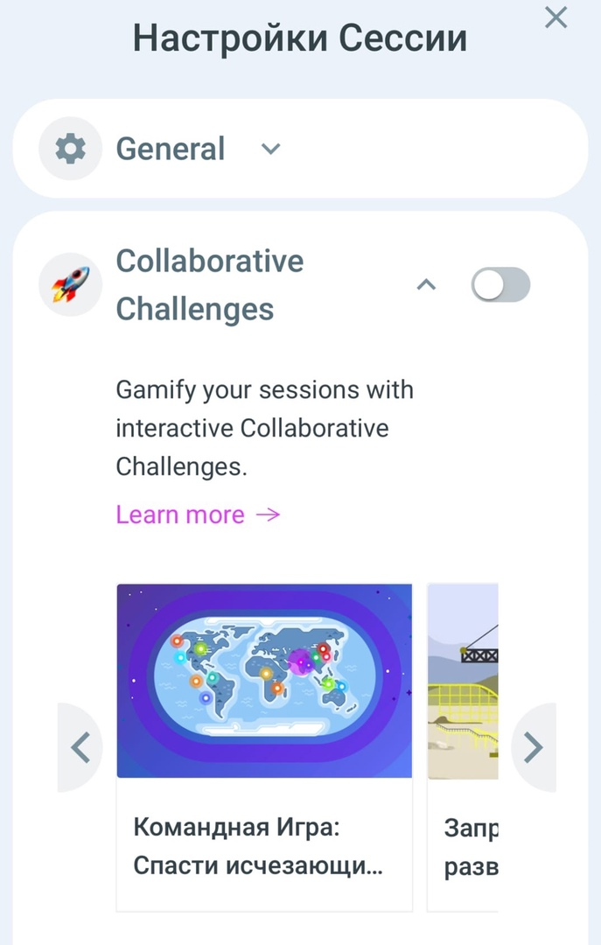

Slide 16
